Slide 1

证道
陈家厚牧师
Rev. Daniel k Chen
02/22/2026

Slide 2

生命转化、活出精彩
經文： 马太福音 9:9-13；28:18-20;
哥林多后书 5:17, 20

Slide 3
一、从叛徒到门徒
-- 金钱价值观的改变
马太福音 9:9-11

Slide 4
马太福音 9:9-11
9:9 耶稣从那里往前走、看见
一个人名叫马太、坐在税关上、就对他说: 你跟从我来．
他就起来、跟从了耶稣。
9:10 耶稣在屋里坐席的时候、有好些税吏和罪人来、与耶稣和他的门徒一同坐席。

Slide 5
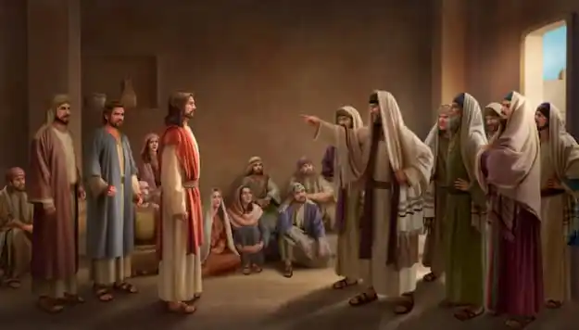
9:11 法利赛人看见、就对耶稣的门徒说: 你们的先生为什么和税吏并罪人一同吃饭呢 ?

Slide 6
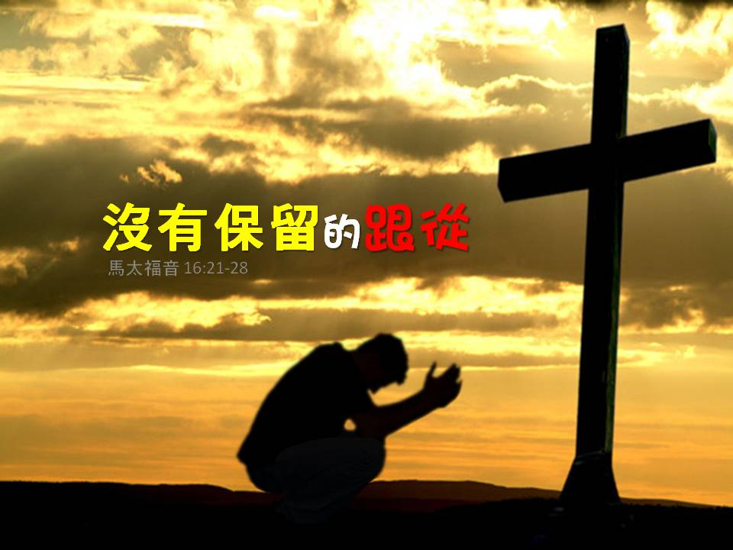
1，稅吏的放下
— 贪財
2，罪人的跟从
— 決心

Slide 7
哥林多后书 5:17
若有人 ( ____ )在基督里、
他 (______)就是新造的人．
旧事已过、都变成新的了。

Slide 8
二、從从门徒到使徒
— 生命价值观的改变
马太福音 9:12-13

Slide 9
9:12 耶稣听见、就说:
康健的人用不着医生、
有病的人才用得着。
9:13 经上说:『我喜爱怜恤、不喜爱祭祀。 』这句话的意思、你们且去揣摩．我来、本不是召义人、乃是召罪人。

Slide 10
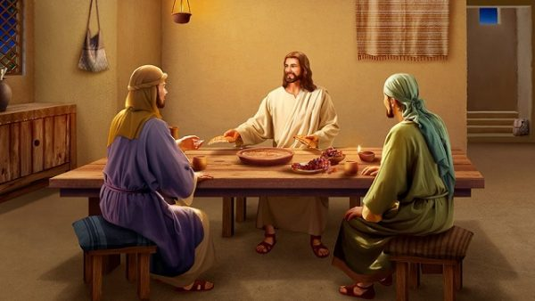
1，从社会底层到与耶稣
一同坐席
2，罪人也能得救
- 经历主怜悯的喜乐

Slide 11
三、从使徒到大使
-- 世界（国度）价值观的改变
Ambassador
1, 被差遣、代表、
2, 带着权柄与形象
马太福音 28:18-20
哥林多后书 5:17, 20

Slide 12
28:18 耶稣进前来、对他们说:天上地下所有的权柄、
都赐给我了。
28:19 所以你们要去、使万民作我的门徒、奉父子圣灵的名、给他们施洗．
〔或作给他们施洗归于父子圣灵的名〕

Slide 13
28:20
凡我所吩咐你们的、都教训
他们遵守
我就常与你们同在、
直到世界的末了。

Slide 14
哥林多后书 5:17 若有人在基督里、他就是新造的人．旧事已过、都变成新的了。
5:20 所以我们作基督的使者、
(Ambassador ) 就好像 神借
我们劝你们一般．我们替基督求你们与 神和好。

Slide 15
生命转化、活出精彩
一、从叛徒到门徒 - 金钱价值观
的改变
二、从門徒到使徒 - 生命价值观
的改变
三、从使徒到大使 - 国度价值观
的改变

